Slide 1
ЦЕНТР КОМПЛЕКСНОЙ РЕАБИЛИТАЦИИ
«Кинезотерапия в реабилитации лиц с нарушением опорно-двигательного аппарата»

Slide 2
КИНЕЗОТЕРАПИЯ
Кине́зитерапи́я (кинезиотерапи́я, кинезотерапи́я, от греч. — «движение» и — «лечение» англ. kinesitherapy) — реабилитационная методика, вариант лечебной физической культуры.
Теоретической основой кинезотерапии является КИНЕЗИОЛОГИЯ.

Slide 3
КИНЕЗОТЕРАПИЯ

Slide 4
КИНЕЗОТЕРАПИЯ
ВНУТРИМЫШЕЧНЫЕ ПЕРИФЕРИЧЕСКИЕ «СЕРДЦА»
Скелетные мышцы, которые не только являются потребителями крови как все органы, но и благодаря содержащимся в них микронасосам обладают присасывающе-нагнетательным свойством;
При работе они присасывают к себе кровь с давлением до 10 мм рт. ст. и нагнетают в вену с давлением до 250 и более мм рт. ст., превышая максимальное артериальное давление.
Будучи подключенными к искусственному кругу кровообращения, они самостоятельно при различных видах сокращения и даже растяжения способны осуществлять движение крови по этому кругу по образу и подобию сердца и представляют собой периферические «сердца».

Slide 5
КИНЕЗОТЕРАПИЯ в ЦКР
ВИДЫ КИНЕЗОТЕРАПИИ в ЦКР
ПАССИВНАЯ разработка суставов на аппаратах типа ARTRAMOT
АКТИВНЫЕ методы кинезотерапии:
Лечебная физкультура;
Механотерапия на блоковых тренажерах типа МТБ
Система тренажеров DAVID
Система пассивно-активной разработки суставов BIODEX

Slide 6
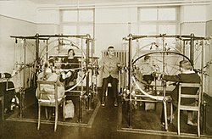
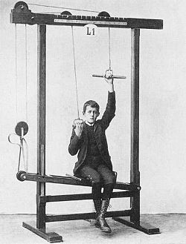
КИНЕЗОТЕРАПИЯ в ЦКР
Механотерапия с использованием блочных систем
«Меридиан», универсальный механотерапевтический комплекс, Цюрих, Швейцария, 1918 г.
Вытяжение позвоночника на аппарате Густава Цандера

Slide 7
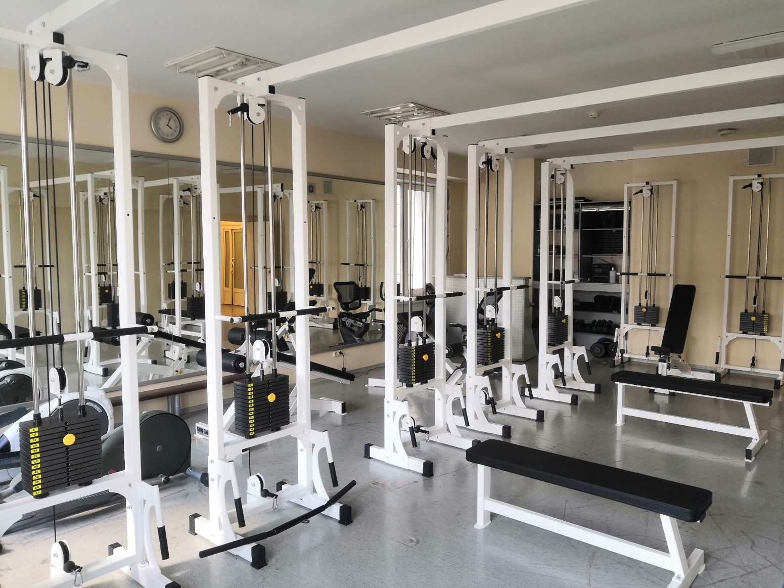
КИНЕЗОТЕРАПИЯ в ЦКР
Механотерапия с использованием блочных систем типа МТБ

Slide 8
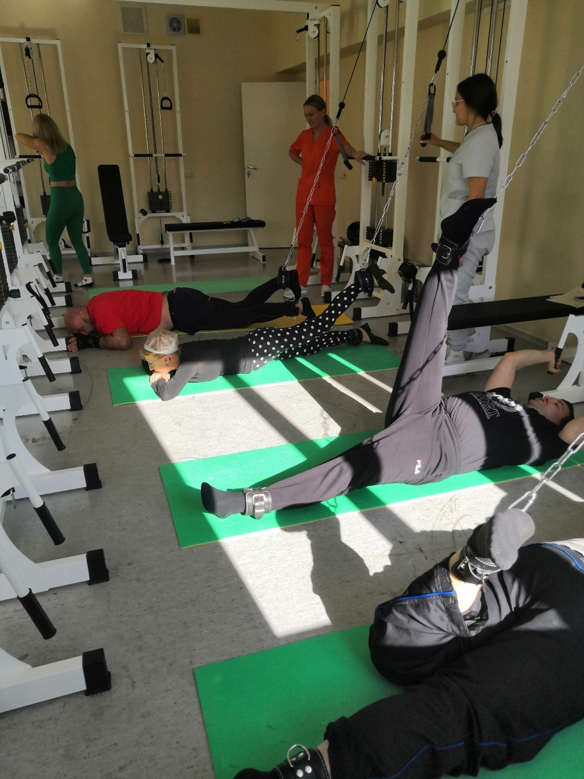
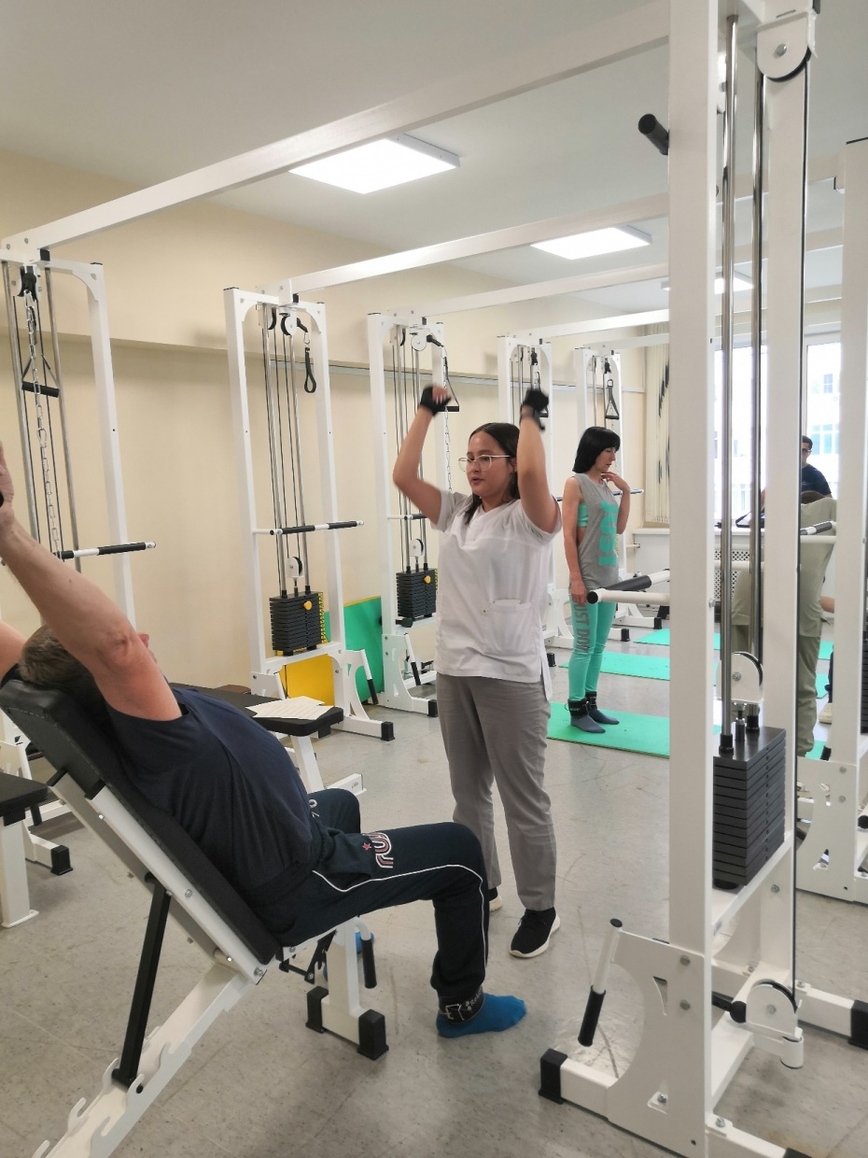
КИНЕЗОТЕРАПИЯ в ЦКР
Механотерапия с использованием блочных систем типа МТБ

Slide 9
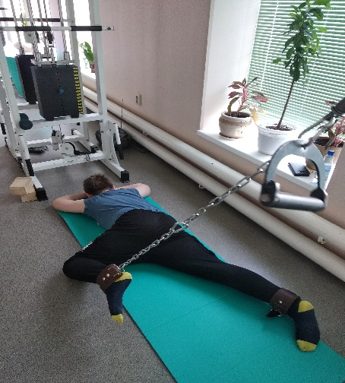
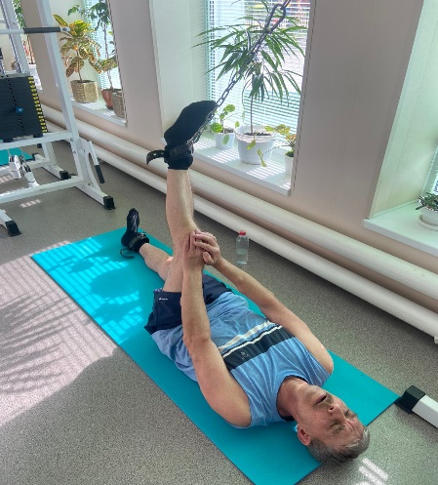
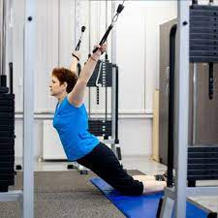
КИНЕЗОТЕРАПИЯ в ЦКР
Механотерапия с использованием блочных систем типа МТБ
ДОСТОИНСТВА
Создание условий для восстановления опорно-двигательного аппарата без осевой нагрузки, за счет эксцентрического сокращения мышц и декомпрессии суставов;
Отсутствие болей при выполнении упражнений;
Широкие возможности подбора упражнений при любых видах нарушений двигательной активности;
Проведение тренировок в пределах физиологических особенностей пациента, высокая травмобезопасность.

Slide 10
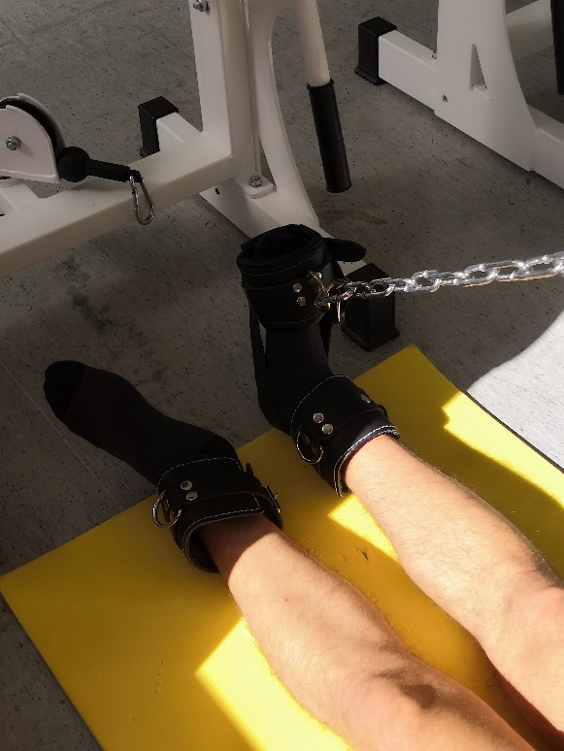
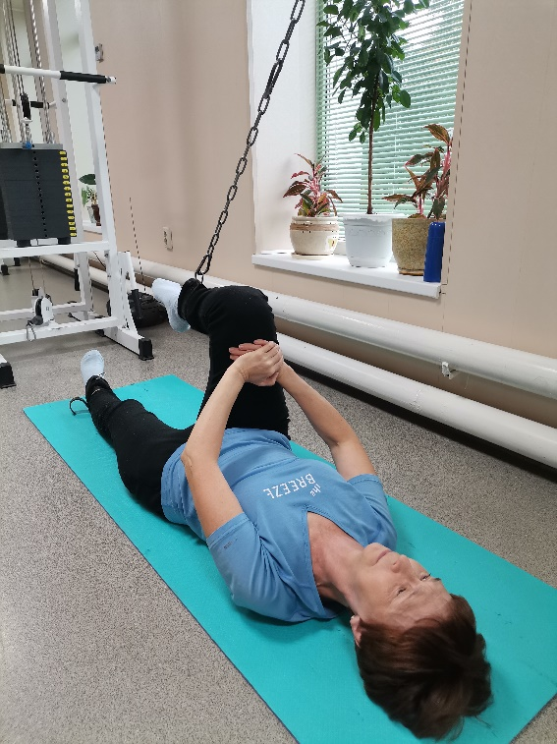
КИНЕЗОТЕРАПИЯ в ЦКР
Механотерапия с использованием блочных систем типа МТБ
Недостатки:
Отсутствие строго отстроенной геометрии движений;
Ограниченные возможности для самостоятельных тренировок без помощи инструктора

Slide 11
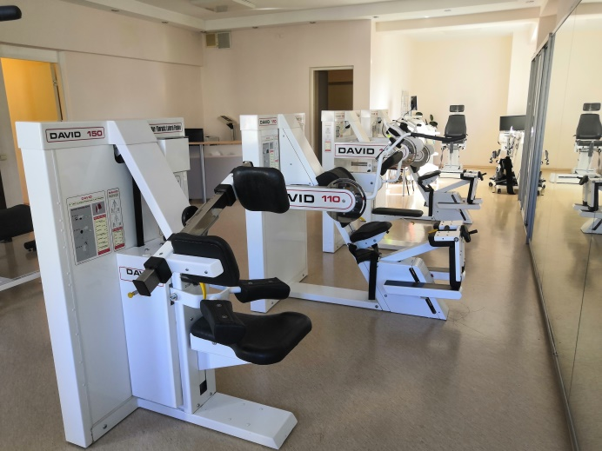
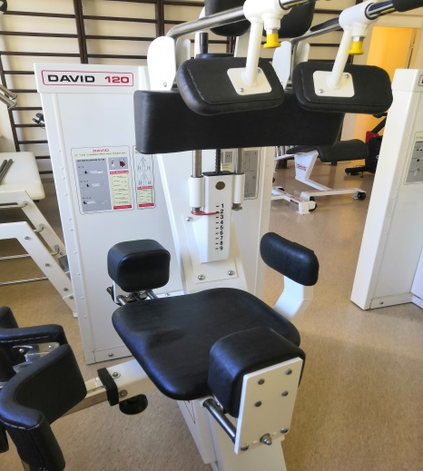
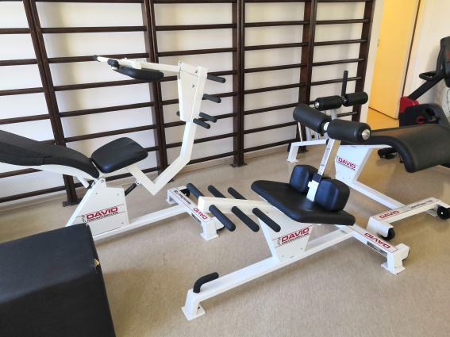
КИНЕЗОТЕРАПИЯ в ЦКР
Механотерапия с использованием блочных систем DAVID
Достоинства
Наличие строго отстроенной геометрии движений;
Возможность проведения точной оценки эффективности тренировок;
Недостатки
Тренировки в условиях концентрических мышечных сокращений;
Воздействие на задние и боковые группы мышц спины, отсутствие упражнений на передние группы мышц туловища, верхние и нижние конечности;
Отсутствие возможности для самостоятельных тренировок без помощи инструктора.

Slide 12
КИНЕЗОТЕРАПИЯ в ЦКР
Показаниями к применению данных методик кинезотерапии:
состояния после хирургических вмешательствах на конечностях (через 2—3 недели), в том числе после замены суставов любого вида
бытовой и спортивной травмы (переломы, синовиты, контрактуры, ушибы)
хирургического лечения периферических нервов (туннельные синдромы, нейропатии, синдром “запястного” канала, парезы)
Остеохондроз позвоночника (дорсалгия, грыжи межпозвонковых дисков с рефлекторно-мышечными синдромами, нестабильность сегментов позвоночника шейного и пояснично-крестцового отделов)
Асептические некрозы костей и суставов, коксартроз, гонартроз I—III степени
Плече-лопаточный периартрит

Slide 13
КИНЕЗОТЕРАПИЯ в ЦКР
Показаниями к применению данных методик кинезотерапии:
Сколиоз, нарушение осанки
Полинейропатии различного генеза, в том числе наследственные
Центральные и периферические параличи и парезы
Болевые ощущения в области крупных суставов и позвоночника с функциональными нарушениями
Синдром хронической усталости
Мышечная недостаточность
Ожирение

Slide 14
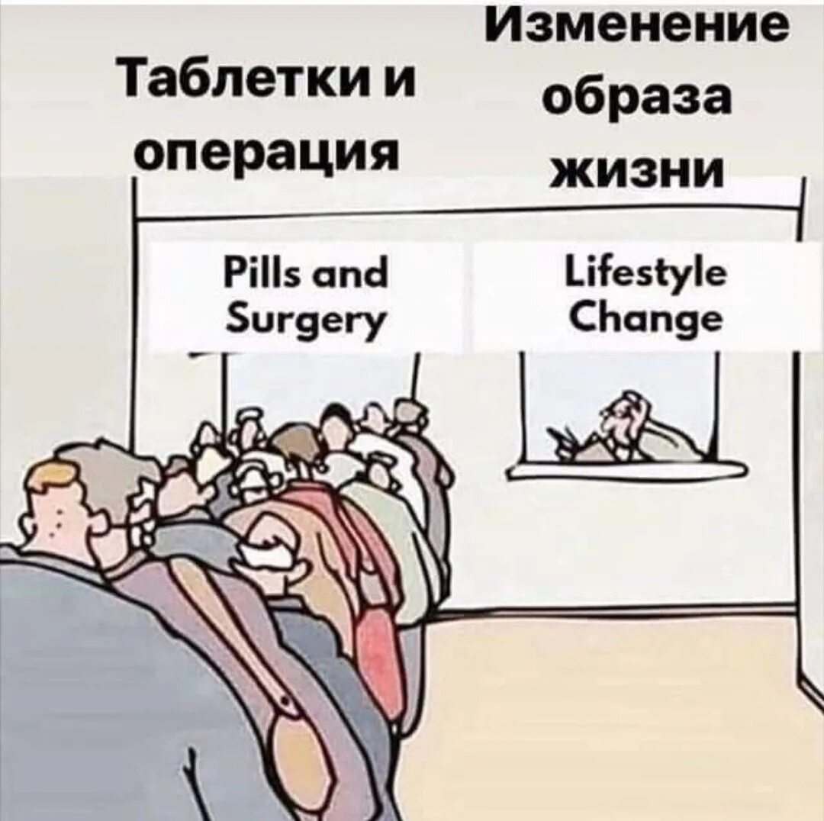
ФИЛОСОФИЯ РЕАБИЛИТАЦИИ В ЦКР

